Slide 1
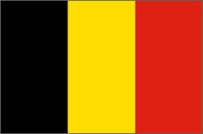
BELGIJA

Slide 2
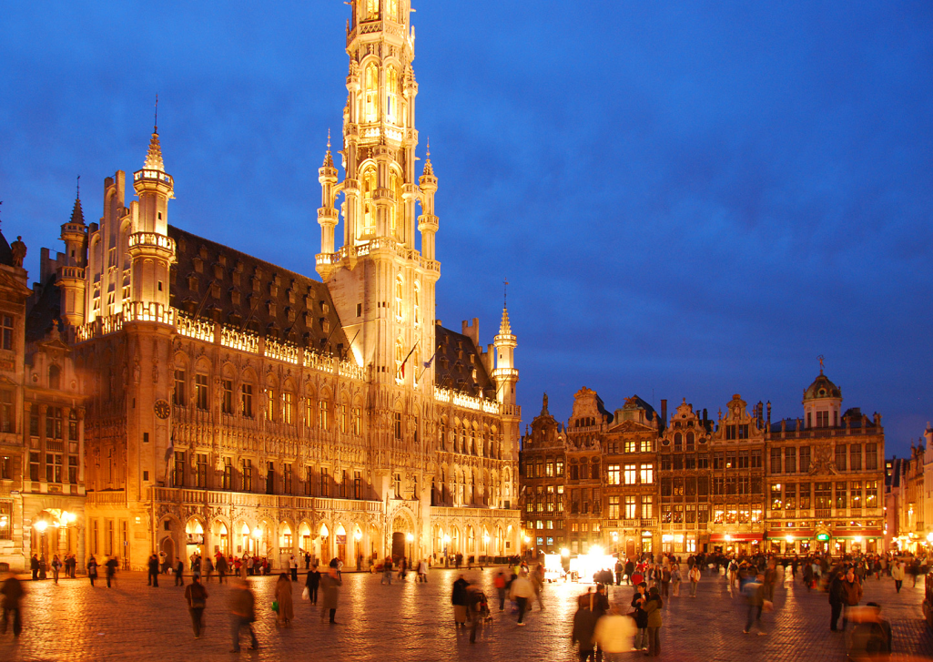
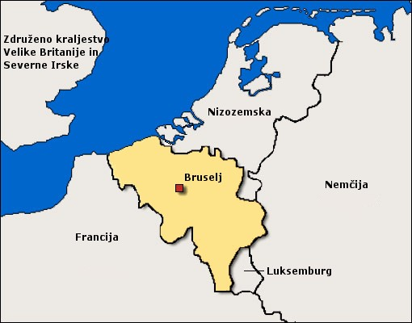
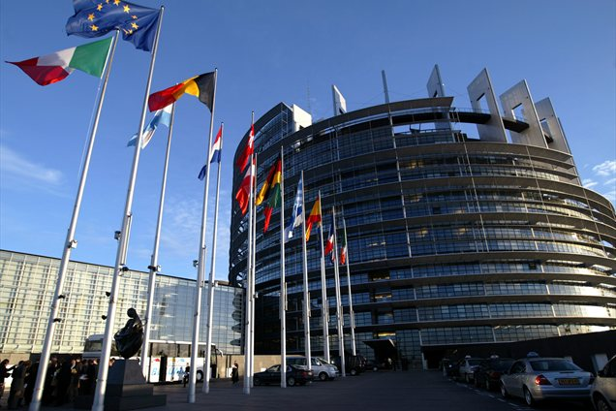
Kraljevina Belgija
Severnozahodna Evropa
Bruselj
Evropski parlament

Slide 3
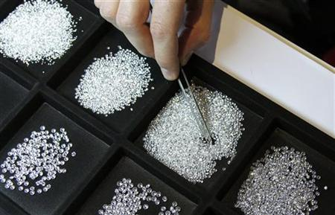
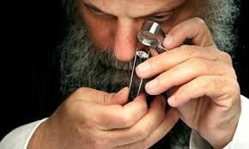
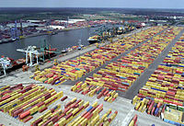
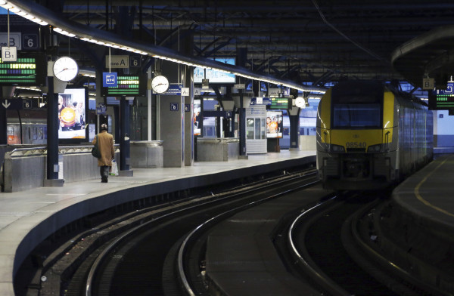
Gospodarstvo
Diamanti
Pristanišča
Razviti želežnijski sistemi

Slide 4
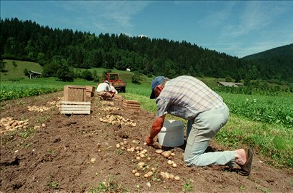
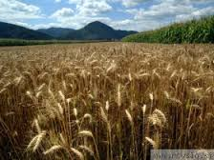
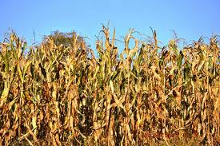
Kmetistvo
Pšenica
Koruza
Krompir
Ječmen

Slide 5
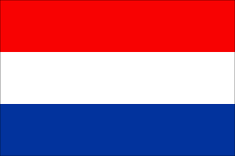
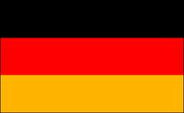
Jeziki
Nizozemščina
Frančoščina
Nemščina

Slide 6
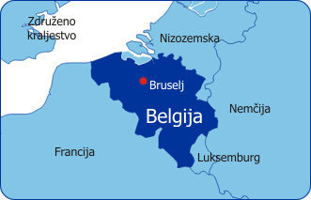
Sosednje države
Nizozemska
Luksemburg
Nemčja
Francija

Slide 7
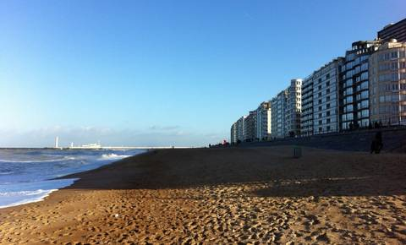
Podnebje
Oceansko podnebje
Hladna poletja in mile zime
Bližini morja je toplpo,vlažno in blago
Junij 13°C - 22°C
Januar 0°C -5°C

Slide 8
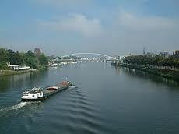
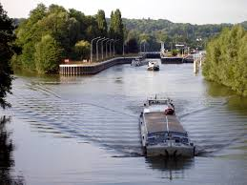
REKE
Reka Meus
Oise

Slide 9
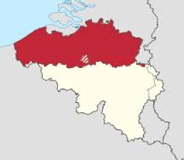
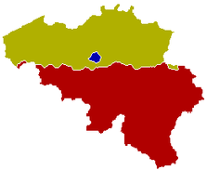
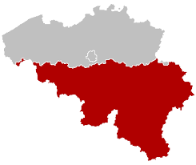
Državna ureditev
Federalne enote: flamska, valonska in bruselj
FLAMSKA VALONSKA

Slide 10
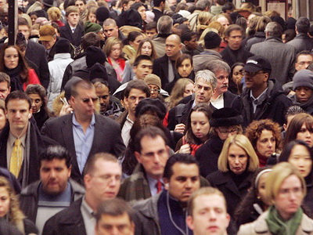
Prebivalstvo in velikost
11 miljonov
30,500 km²

Slide 11
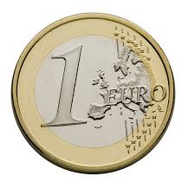
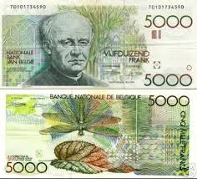
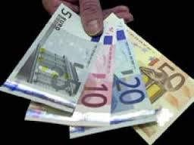
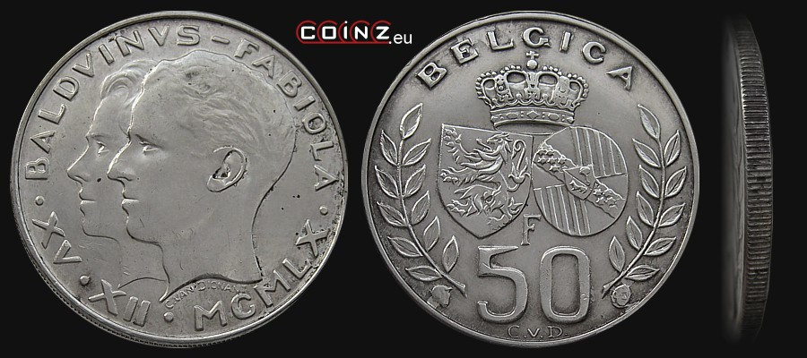
Denarna valuta
Prej belgijski franki
Zdaj Evro

Slide 12
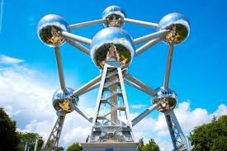
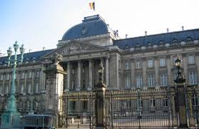
ZNAMENITOSTI

Slide 13
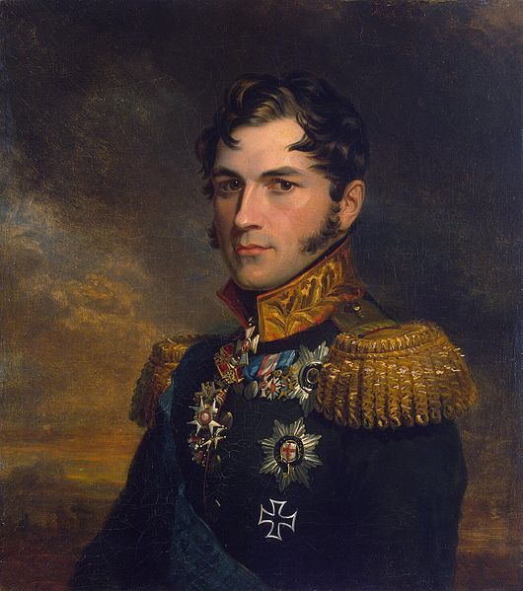
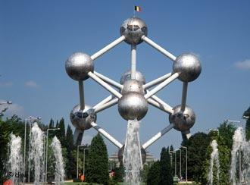
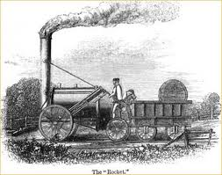
l. 1831-Prvi kralj Belgije
l. 1835 -prva želežniška proga v Evropi
l. 1914- Belgija napade nemško vojsko
l. 1944- osvoboditev Belgije
l. 1957- Rimska pogodbba
l. 1958- evropska Atomij
l. 2001 -postane prestolnica Europe

Slide 14
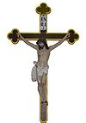
Verska sestava
Katoličani 80%
muslimani 1,1%,
protestanti 0,4%,
ateisti 7,5%
+ ostali.
Verska svoboda v državi je zagotovljena

Slide 15
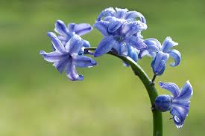
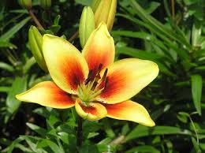
Rastje in živali
60 % površine je obdelane. Obsežnejši gozdovi so v Ardenih. V velikih količinah najdemo v Belgiji hiacinte, lilije.
Raba tal
NJIVE 24,7%
TRAVNIKI in PAŠNIKI 21,2%
GOZD 21,1%
OSTALO 33%

Slide 16
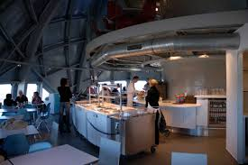
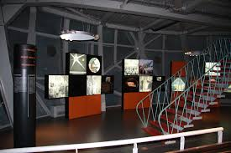
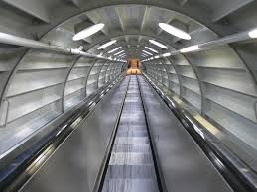
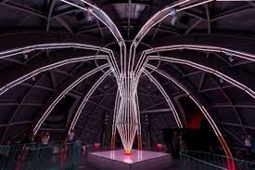
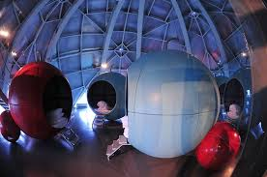
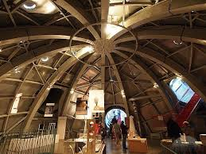
Atomij

Slide 17
HIMNA BELGIJE
https://www.youtube.com/watch?v=XeWyx1KuC0Q

Slide 18
VIRI
http://sl.wikipedia.org/wiki/Belgija (18.2)
http://www.revijahorizont.com/?page=prispevek&id_stran=12&id_prispevek=106&PHPSESSID=b8432812205335b4a43c780ec49e1683 (18.2)
http://www.delo.si/mnenja/blog/belgijsko-morje-pozimi.html (18.2)
https://www.google.si/search?q=belgija&espv=2&biw=1366&bih=707&source=lnms&tbm=isch&sa=X&ei=80n3VLWSC6GL7AaB_IG4DQ&ved=0CAYQ_AUoAQ (18.2)
http://pointbelgium.blogspot.com/2009/08/zgodovina-belgije-na-kratko.html (18.2) http://mss.svarog.si/geografija/index.php?page_id=11182 (19.2)
Uč. Za Geografijo

